Slide 1

Customizable,
But Easy to Use
SKKUDO
연민석, 김재영, 문태주, 이선종
Notes:
안녕하세요 F팀 팀장 연민석입니다. 지금부터 저희 팀의 프로젝트인 SKKUDO의 중간발표를 시작하겠습니다.

Slide 2




SKKUDO – 동아리 관리를 손쉽게!
SKKUDO
Notes:
SKKUDO는 동아리관리를 함에 있어서 생기는 여러가지 불편함을 해결하고자 시작했습니다. 누군가 동아리를 관리할때 보통 동아리 공지는 카톡으로, 일정은 구글 캘린더로, 동아리 부원들의 모집관리 및 가계부는 엑셀로, 그 외 회의록이나 공통된 문서는 노션으로 관리하는 이러한 분산된 동아리 관리의 메커니즘은 동아리 관리자로 하여금 해당 작업에 대한 집중도를 떨어뜨릴 뿐더러 효율까지 낮추게 됩니다. 따라서 저희는 앞서 말한 작업들을 모두 한곳에서 해결 할 수 있는 SKKUDO를 생각해냈습니다.

Slide 3
SKKUDO – 동아리 관리를 손쉽게!
SKKUDO
유저관리
모집관리
공지관리
일정관리
권한설정
Notes:
SKKUDO는 동아리 관리 플랫폼입니다. 동아리 관리에 필요한 가장 중요하고 필수적인 모집관리, 일정관리, 공지관리, 유저관리를 한 곳에서 수행할 수 있도록 도와주며 권한설정에 따른 보안기능을 지원해 더 안전하게 나만의 동아리를 관리할 수 있습니다.

Slide 4
SKKUDO – 동아리 관리를 손쉽게!
SKKUDO
모집관리
공지관리
일정관리
유저관리
권한설정
공지확인, 일정확인, 동아리 지원
Notes:
하지만 동아리 관리도 동아리에서 활동하는 동아리원들이 있어야 완성이 되는 걸 알기에 SKKUDO는 관리 기능과 더불어 동아리원들이 쉽게 공지와 일정을 확인할 수 있도록 도와주고 더 나아가 다른 동아리에 지원하는 것또한 스꾸도에서 가능합니다

Slide 5

Milestone
4주차
10주차
기본 디자인 적용
API 호출 기능 구현
시스템 아키텍처 설계
UI 설계(Figma)
페이지 구현
API호출을 제외한 기능 구현
Front-end
최종 디자인 완성
프로젝트 기획
테스트
데이터 구조 정의
Back-end
백엔드 필수 API 개발
미들웨어 개발
인증 및 인가 검사 개발 완료
배포
3주차
6주차
10주차
13주차
Notes:
Skkudo의 개발 milestone입니다.
보시면 공룡이 있는 곳이 지금 저희가 밟고 있는 단계인데, 프론트엔드는 필수 디자인에 대한 기본 프로토타입의 완성이 처음에 계획한대로 이번주차안에 끝날 예정이며 백엔드는 일부의 기능을 제외한 필수 API및 미들웨어가 모두 개발완료 되었고 마찬가지로 개발의 마무리 단계에 있습니다.

Slide 6



Role
SKKUDO
프로젝트 기획, 시스템 아키텍쳐 설계, 데이터 구조정의, 발표준비, 보고서 작성
연민석
김재영
문태주
이선종
Figma를 사용하여 UI 설계
API 명세서 작성, 모델 설계
관리 페이지 설계/구현
기본 페이지 설계/구현
유저 및 암호화, 인증 구현
공지 기능 구현
API 호출 구현
페이지 라우터 구현
클럽 기능 구현
일정 기능 구현
MUI 스타일 적용
기본 기능 구현(form, click etc.)
각종 미들웨어 구현
모집 기능 구현
Notes:
저희 팀의 역할분담입니다. 공통적으로 저희 팀원은 모두 마일스톤의 초기 단계였던 프로젝트 기획과 시스템 아키텍쳐 설계 그리고 데이터 구조를 정의하는 작업에 모두 참여했습니다. 이 외에도 매주 발표 준비와 보고서 작성을 함께 진행하고 있고,
나머지 개발 프로세스 에서는 같은 파트에 속한 팀원들이 정보를 공유하며 같이 개발하고 있지만 각자가 주로 맡은 부분이 있습니다. 먼저 프론트엔드 파트에서는 저와 재영님이 피그마를 통해서 Ui를 설계하는 작업은 같이 했지만, 동아리 관리자가 주로 사용하는 관리 페이지, API호출 구현 MUI 스타일 적용을 제가 맡고 있고 재영님은 기본 페이지 설계및 구현, 페이지 라우터 구현 그리고 스꾸도의 기본기능들을 구현하는 부분을 맡았습니다. 백엔드에서는 마찬가지로 태주님과 선종님이 API명세서 작성과 모델 설계는 같이 진행하셨지만 태주님은 스꾸도의 동아리와 관련된 기능을 구현하고 미들웨어와 유저의 인증 및 암호화 부분을 담당해주셨습니다. 그리고 마지막으로 선종님이 SKKUDO의 공지, 일정, 모집 기능들을 구현하는 역할을 맡아서 해주셨습니다.

Slide 7
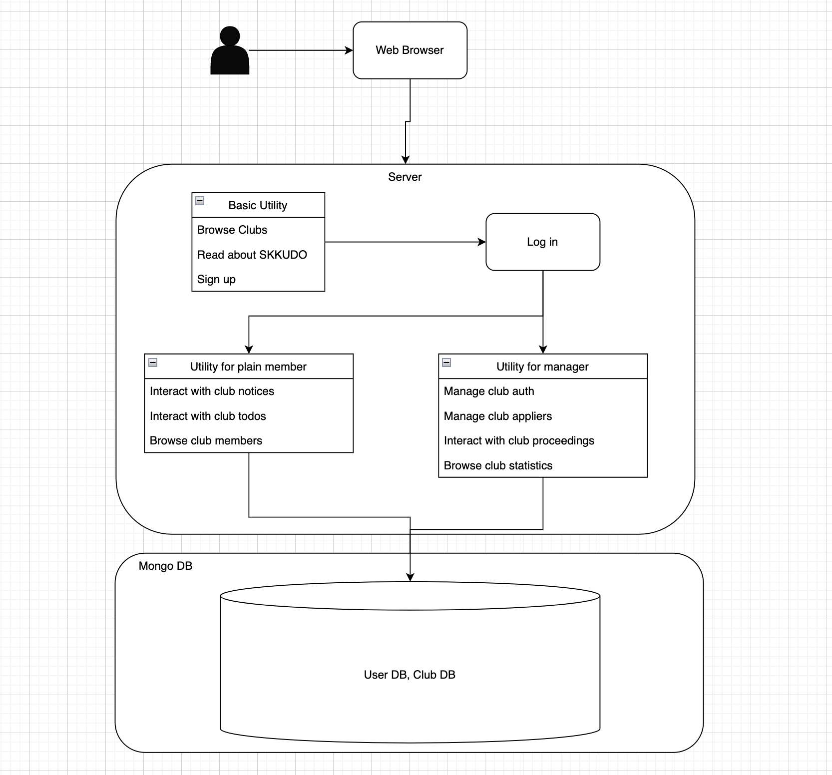
Design-system architecture
Notes:
이제 저희 스꾸도의 디자인을 설명하겠습니다. 디자인은 크게 시스템 아키텍처 디자인과 사용자에 보여지는 UI/UX디자인으로 나눌수 있는데요, 먼저 시스템 아키텍처를 보여드리겠습니다. 보시는 모델이 저희가 설계한 스꾸도의 시스템 아키텍처입니다. 사용자가 위에 표시되어있고 그 옆에 프론트엔드를 나타내는 웹브라우저 그리고 백엔드인 서버가 크게 나타나있고 그 밑에 저희의 데이터베이스 몽고디비가 표시 되어 있습니다. 기본적으로 사용자의 요청은 웹브라우저를 거쳐 서버에 들어간 후 서버가 알맞은 데이터를 디비로부터 가져와서 가공이 필요하면 가공한 후 다시 프론트로 응답을 보냅니다. 이 때 서버를 보시면 기능을 나타내는 사각형의 테이블이 세개로 나뉘어져있는데, 이는 사용자가 누구냐에 따라 스꾸도가 제공하는 서비스가 다르기 때문에 분리를 해놓은 것입니다. 먼저 가장 위에 보이는 Basic Utility는 로그인 하지 않은 익명의 사용자를 위한 기능들 입니다. 이 익명의 사용자는 스꾸도에 등록된 동아리들의 목록을 확인할 수 있으며 저희 스꾸도가 무엇을 서비스하는지 알아볼 수 있고 마지막으로 회원가입을 할 수 있습니다. 익명의 사용자가 만약 로그인을 하게 된다면 이제 이 사용자의 동아리내 권한에 따라 스꾸도의 서비스를 나눌 수 가 있습니다. 만약 사용자가 일반 동아리원이라면, 즉 권한이 제한된 동아리원이라면 Utility for plain member에 나와 있듯이 동아리의 공지를 볼수 있고, 일정을 확인할 수 있으며 동아리의 속한 동아리원들을 확인할 수 있는 기본적인 서비스를 이용할 수 있습니다. 근데 만약 이 사용자가 임원진이거나 특정 권한을 부여 받았다면 사용자는 동아리의 모집,공지,일정,유저관리를 비롯하여 동아리의 회의록을 작성하고 동아리와 관련된 각종 통계자료를 열람하는 등 더욱 깊고 전문적인 서비스들을 사용할 수 있습니다. 이렇게 저희 팀은 SKKUDO의 시스템을 설계를 하였습니다.

Slide 8
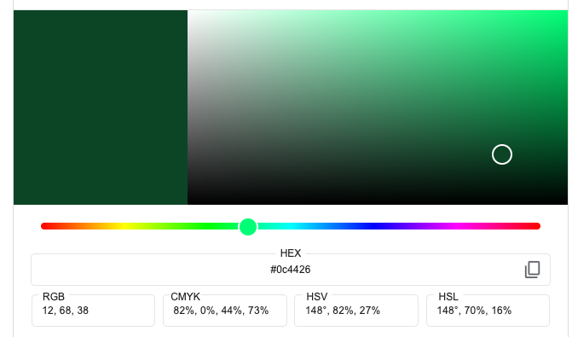


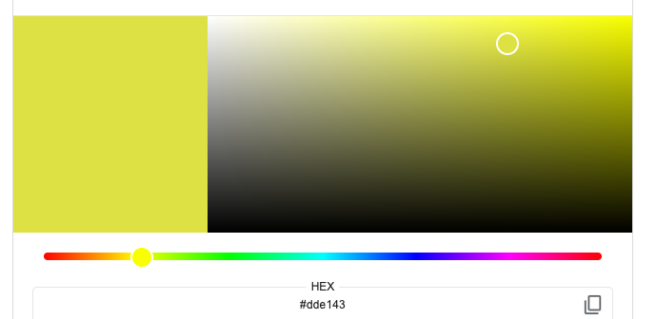
Design – UI/UX
Theme Color
Notes:
다음은 UI/UX 디자인입니다. 스꾸도는 이름에서 알 수 있듯이 성균관대학교 학생들을 타겟으로 한 애플리케이션입니다. 이에 따른 상징성과 소속감에 따른 친밀감을 앱에 부여하기 위해 성균관대와 관련된 색상을 사용하기로 했습니다. 가장 최근에 열렸던 성균관대학교 축제의 테마인 초록의 파도와 성균관대학교 휘장에 있는 금색깔에 영감을 받아 이 두색을 메인 테마의 색깔로 선정했습니다. 선정한 색깔들의 색과 헥스코드는 사진과 같습니다. 예시를 보여드리자면

Slide 9
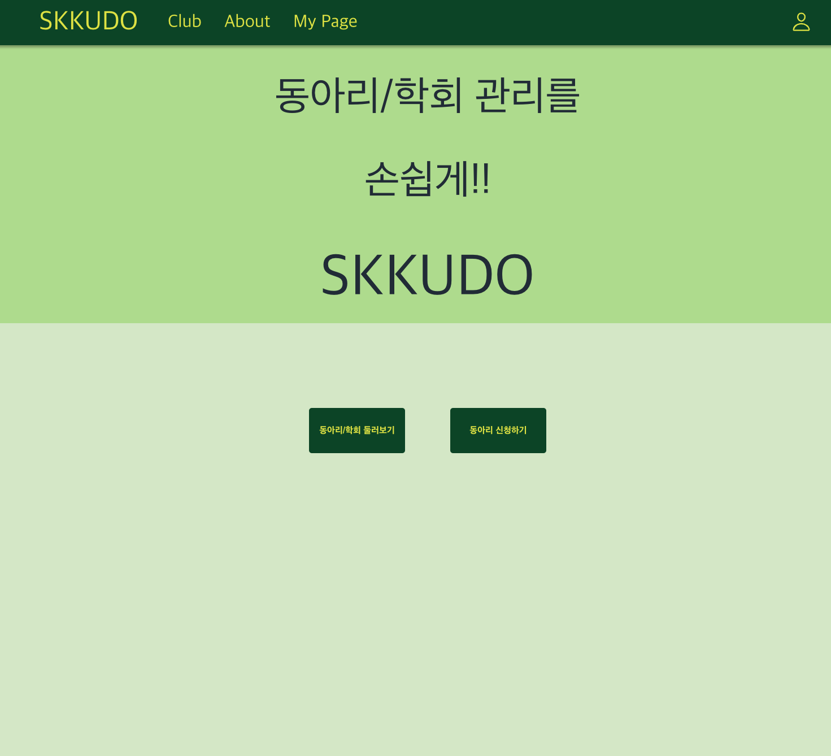
SKKUDO – UI/UX
Notes:
이런 형태로 스꾸도에 색을 입혔으며 전체적으로 녹색을 띄는 그런 느낌을 연출하고자 했습니다.

Slide 10
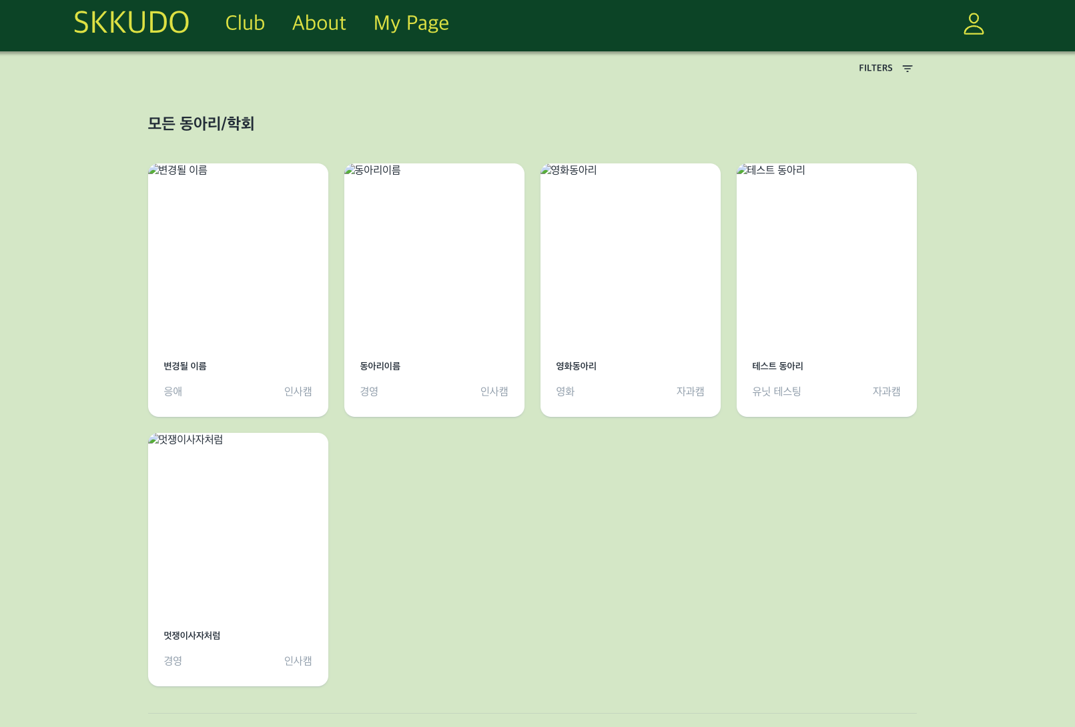
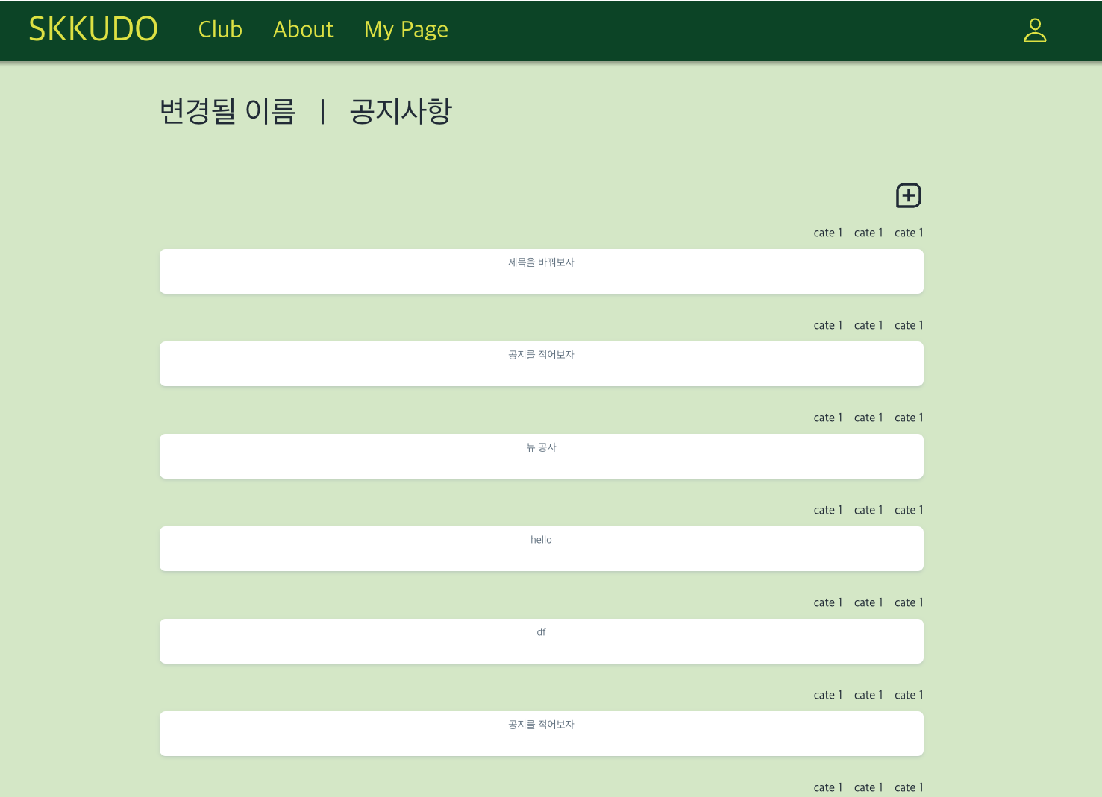
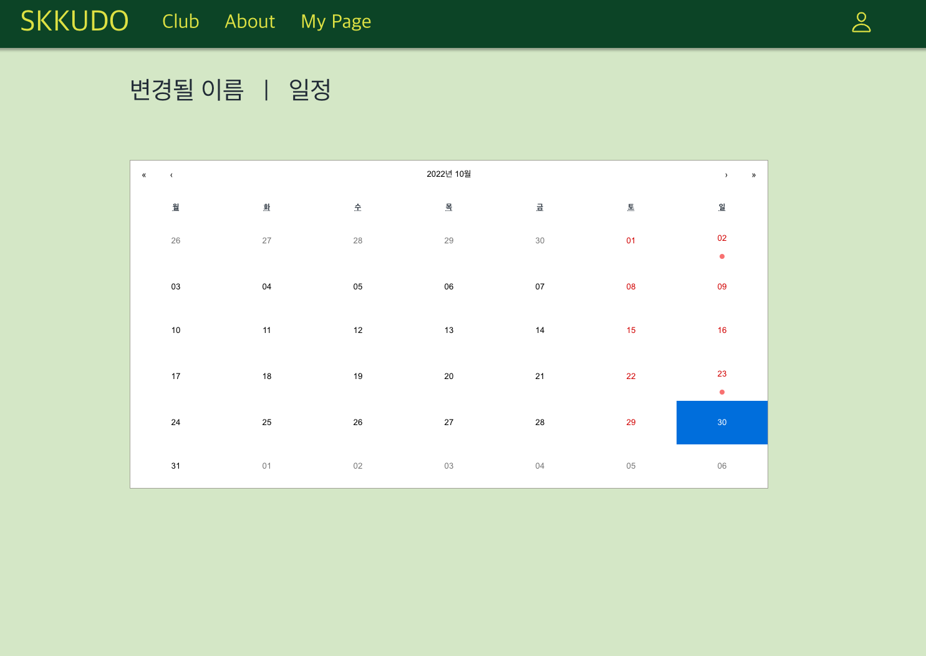
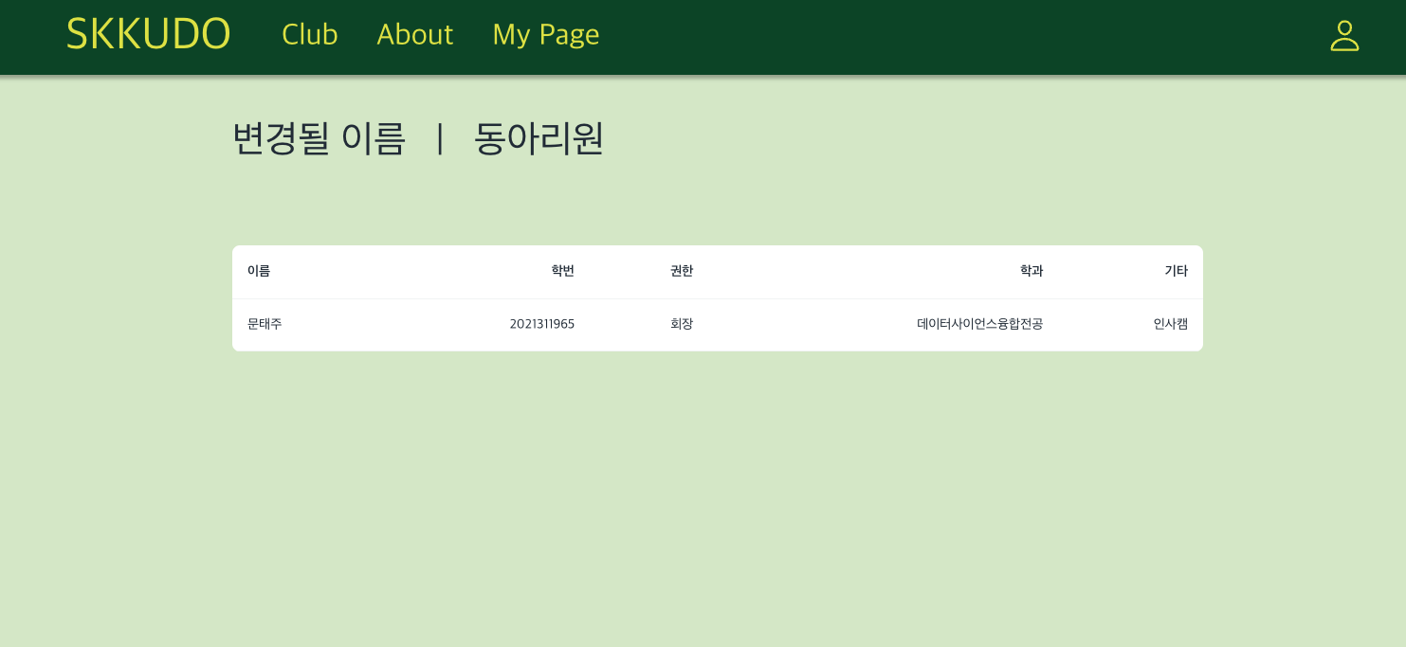
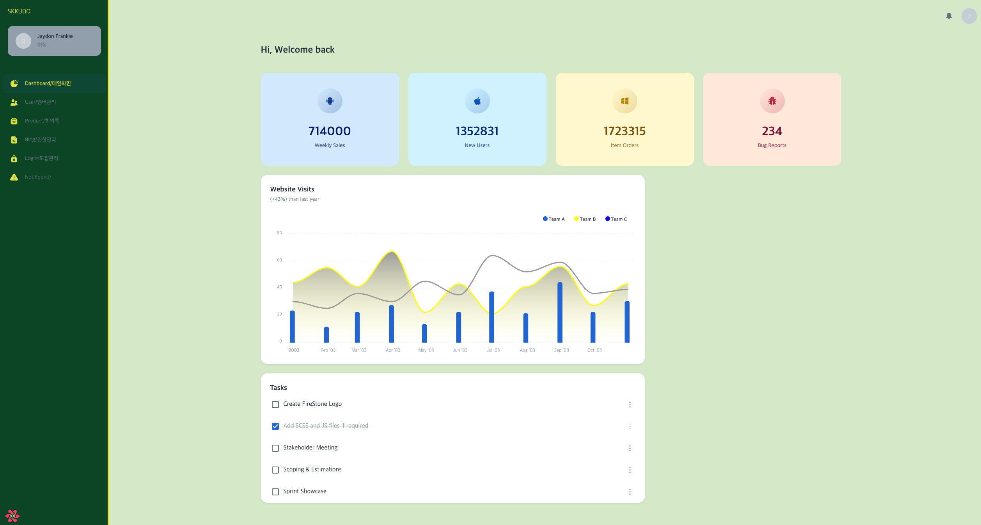
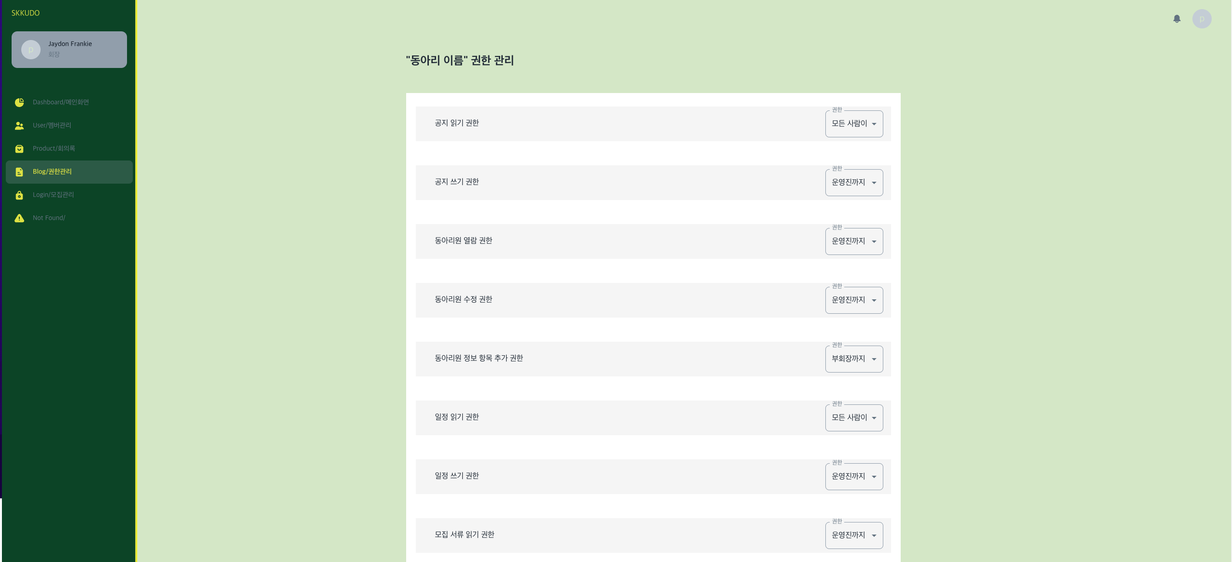
Design – UI/UX
Anonymous User
메인페이지
동아리 목록 페이지
Common club member
동아리 일정 페이지
동아리원 명단 페이지
동아리 공지 페이지
Club manager
동아리 관리 메인 페이지
동아리 권한 관리 페이지
Notes:
스꾸도는 사용자가 누구냐에 따라 사용할 수 있는 서비스가 다릅니다. 따라서 이에 따른 스꾸도의 모습도 달라집니다. 페이지 간의 디자인이 다른 것 또한 특징이지만 특히 관리자 페이지에서는 효율 적인 동아리 관리를 위해 위에 상단바를 없애고 옆에 사이드 바를 추가하여 기능에 따른 메뉴를 구분하였고 조금 더 전문적인 환경에서 사용자가 관리하는 느낌을 받을 수 있도록 디자인 했습니다.

Slide 11

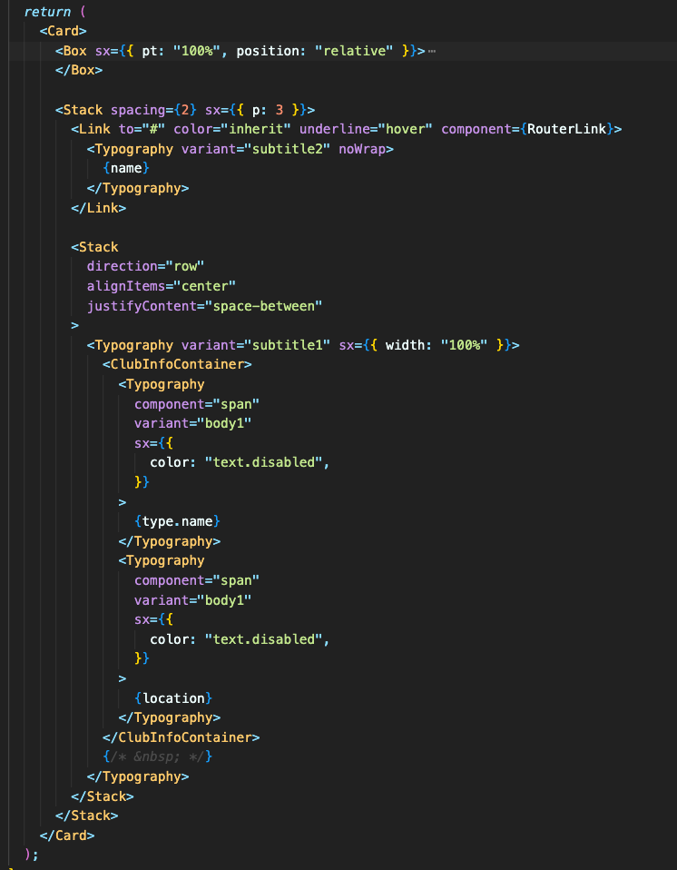
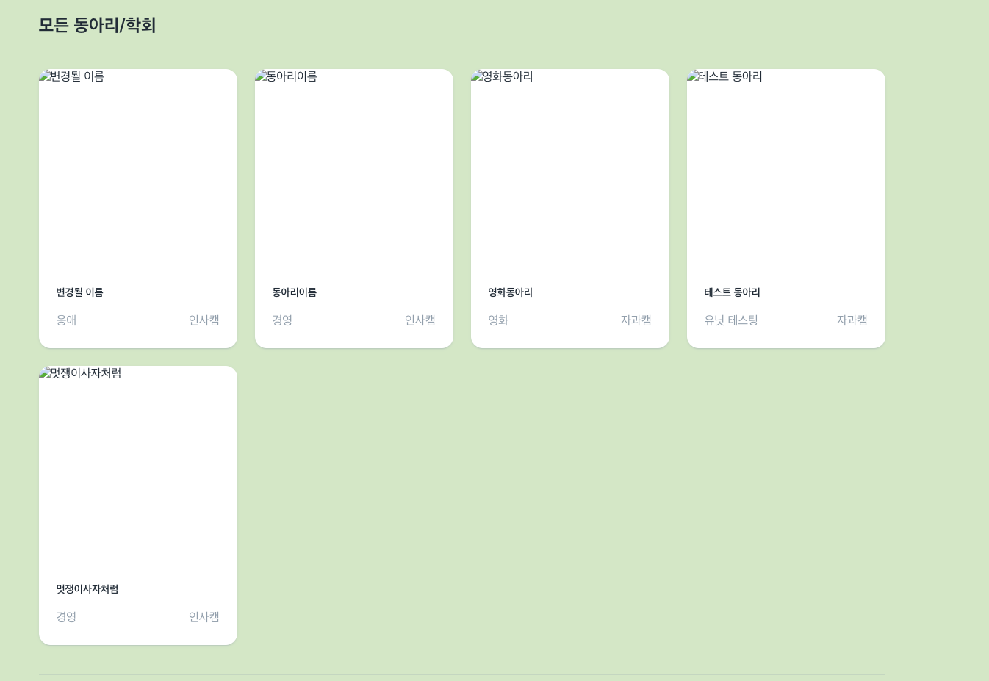
Frontend implementation - style
Card로 쉽게 하얀색 카드를 구현한 모습
Typography로 쉽게 회색 글씨의 span을 구현한 모습
Notes:
지금부터는 실제 개발 Implemetaion에 대해 설명하겠습니다. 먼저 프론트 엔드의 스타일 implementaion입니다. 스타일 부분에서는 가장 큰 특징이 MUI라이브러리를 사용한 것인데 코드를 보시면 맨위에 Box, Card, Link, Typography, Stack등 mui에서 제공하는 엘리먼트를 호출하고 함수 안에서 호출한 엘리먼트를 작성하여 리턴해 주었습니다. 리액트에서는 구현하려는 엘리먼트를 함수안에서 리턴하여 화면에 그리는데, 옆 화면이 그 모습입니다. 보시면 딱 봐도 카드처럼 생긴 하얀색 네모가 5개 있는데 이 하나하나가 MUI에서 import 한 카드입니다. 이렇게 카드를 임포트하여 사용한 덕분에 누가봐도 카드처럼 생긴 디자인을 일일히 css로 구현해줄 필요없이 Card라는 단어 하나로 쉡게 웹에 그릴 수 있었습니다.

Slide 12
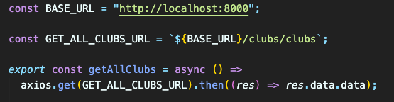
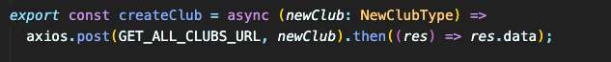
Frontend Implementation - network
Rest API
Get, Post, Patch, Del Request
Response
Post Request
Get Request
Notes:
SKKUDO 프론트에서 가장 중요한 네트워크 부분 implementation입니다. SKKUDO의 프론트는 백엔드와 REST API형태로 소통합니다. 다시말해 url을 통해서 소통을 합니다. 호출종류는 get, post, patch delete가 있습니다. Get은 말그대로 정보를 단순히 가져오는 요청이고. post는 요청을 보낼때 가져오고 싶은 데이터와 관련된 정보를 담아 요청을 보내는 것이고 Patch는 디비에 있는 데이터를 수정하기 위한 메서드이고 마지막으로 delete는 데이터를 삭제하기 위한 메서드입니다.. 실제 코드를 보실까요 .먼저 SKKUDO의 모든 API호출에 사용되는 공통 url을 선언해주었습니다. BASE_URL 보이시죠. 그리고 이제 호출하는 API의 종류에 따라 URL또한 바뀌기 때문에 각 호출과 연관된 맞춤형 URL을 선언해주어야하는데요 코드를 보시면 getAllClubs함수를 위해 GET_ALL_CLUBS_URL을 선언해주었습니다. 이름에서 알수있듯이 이 함수는 SKKUDO의 등록된 모든 동아리의 정보를 가져오기 위한 API호출입니다. 따라서 기본 URL에 해당 호출을 특정지을 수 있는 인자를 덧붙여서 GET_ALL_CLUBS_URL을 완성하고 axios라는 API호출 함수를 get의 형태로 사용한것을 볼 수 있습니다. 함수를 호출한후 then을 사용해서 받은 응답의 데이터를 반환하는 것까지 표현되어있습니다. 이것이 get요청의 예시였고요 post요청도 한번보실까요. 이번에는 createClub 말그대로 새로운 동아리를 하나 생성하는 API호출입니다. 근데 여기서는 다른 API호출임에도 아까 사용한 URL을 그대로 사용합니다. 아까 다른 api호출은 다른 url을 사용해야 한다고 했는데, 대신 이번에는 get이 아닌 post의 형태로 axios 함수를 호출하였기 때문에 같은 URL을 사용해도 다른 API호출임을 서버가 인지하여 다른 처리를 할 것입니다. 보시면 새로운 동아리를 만들기 위해 newclub이라는 데이터를 요청안에 넣어서 보내주고 있는데 이것이 post의 특징입니다.

Slide 13
Backend Implementation - basics
지원유저
지원양식
동아리
동아리 유형
getAllModels
getOneModel
공지
공지유형
일정
일정유형
createModel
updateModel
유저
인증 테이블
deleteModel
이와 같은 모든 모델 유형에 대해 검색, 삽입, 수정, 삭제의 기능을 구현함 동아리 ID를 통해 모델을 가져올 수 있는 기능도 추가
+ getModelsByClubId
Notes:
백엔드 파트의 implementation입니다. 백엔드에서 다루는 API의 형태는 위와 같습니다. 사각형안에 써있는 지원유저 지원양식등의 주제들로 API를 크게 나눌 수 있으며 그리고 보통 이 주제 안에서 오른쪽에 보이는 것처럼 getAllModels를 수행하는 API, getOneModel을 수행하는 API, 이렇게 세부적으로 나눌 수 있습니다. 예를들어 동아리 일정에 관한 API를 생각했을 때 getAllmodels를 통해 모든 일정을 가져올 수가 있고, getOneModel을 통해 특정 일정 하나만 가져올수가 있고, CreateModel을 통해 일정을 생성할 수 있고, updateModel을 통해 일정을 수정할 수 있고 deleteModel을 통해 일정을 지울수가 있습니다. 더하여 해당 동아리와 관련된 일정들 또한 getModelsByClubId를 통해 따로 받아서 볼 수가 있습니다.

Slide 14
Backend Implementation – User
유저 모델이 가지고 있는 추가 기능
registerClub
deregisterClub
updateRole
동아리를 가입한다
동아리를 탈퇴한다
동아리 내 권한을 변경한다.
Ex) 부원 -> 운영진
Notes:
앞에서 설명한 패턴들 외에, API중에서 특히 유저와 관련된 부분은 추가 기능들을 가지고 있습니다. 동아리를 가입하는 registerClub, 동아리를 탈퇴하는 deregisterClub, 그리고 동아리 내의 유저의 권한을 변경하는 updateRole이 추가 형태입니다.

Slide 15
Backend Implementation – auth
Login
Logout
Verify
3가지 인가 방식을 지원합니다.
* 인가: 해당 유저가 로그인 정보를 가지고 있는지 확인하는 작업
Notes:
그리고 사용자를 인증 및 인가하는 부분은 조금 다른 형태를 가지고있는데요, 로그인 로그아웃, 그리고 사용자가 해당 동아리의 속했는지 안속했는지 판단하는 verify가 이 부분 API의 기능들입니다. 이 중 verify를 자세히 살펴 보겠습니다.

Slide 16
Backend Implementation – verify
Auth
요청을 보낸 유저의 정보를 확인해 현재 로그인되어있는지 확인합니다.
AuthByClub
요청을 보낸 유저의 정보를 확인해 현재 로그인된 유저가 찾고자 하는 동아리에 소속되어 있는지 확인합니다.
AuthByValidationTable
유저가 어떤 행위를 할때(공지를 쓸때), 해당 동아리의 인증 테이블을 활용해 그 유저가 권한이 있는지 확인합니다.
Notes:
Verify API는 크게 세가지로 나뉩니다. 현재 사용자가 로그인이 되어있는지 판단하는 auth API, 로그인이 되어있다면 그 사용자가 수행한 요청과 관련된 동아리에 소속되어있는지 확인하는 authbyclub API, 그리고 소속까지 되어 있지만 특정 행동, 예를 들어 공지를 쓴다거나 일정을 추가하는 등의 권한이 있는지를 확인하는 authbyvalidatointable API 이렇게 세가지로 나뉠 수 있습니다. 마지막 API의 실제 구현 모습을 코드로 확인해보겠습니다.

Slide 17
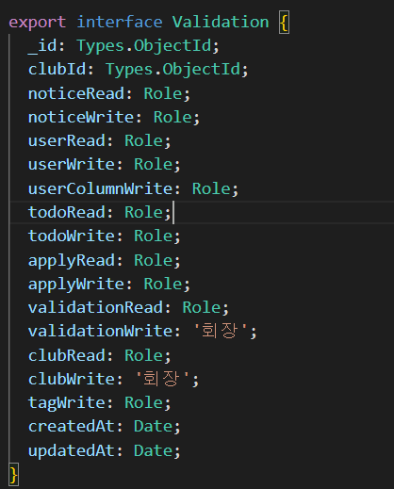
Backend Implementation – validation table
동아리마다 인증테이블이 있음
인증테이블은 기능과 권한의 쌍으로 구성되어있음
예를 들어 공지 읽기 권한은 부원이상, 공지 쓰기 권한은 운영진 이상으로 설정할 수 있음
Notes:
보시면 왼쪽에는 동아리 마다 가지고 있는 인증테이블의 기본 형태가 나와있습니다. 권한과 관련된 행위, 아까 말씀드린것처럼 공지 쓰기나 일정 쓰기와 같은 행위가 Role이라는 실제 권한을 나타내는 타입과 쌍으로 이루어져 인증테이블이 구성되어 있는 것을 확인할 수 있는데, 보시면 validationWrite이라는 행위는 회장으로 설정되어 있는걸 보실 수 있습니다. 이는 동아리의 권한을 수정하는 행위를 할 수 있는 사람이 회장까지 즉 회장만 할 수 있다는 것을 나타냅니다. 이렇듯 SKKUDO는 인증테이블을 통해 수많은 사용자의 행위나 요청을 관라지가 권한을 기반으로 통제할 수 있도록 구현하였습니다.

Slide 18

Backend Implementation – validation table
유저의 동아리를 검색
유저의 동아리 내 권한 검색
공지를 써줘
회장
회장
동아리의 인증 테이블 검색
공지쓰기에 필요한 권한은?
유저의 동아리 내 권한과 공지쓰기에 필요한 권한을 비교해
유저가 공지쓰는 걸 허락해줌
운영진
Notes:
따라서 이에 따른 verify의 전체적인 flow는 다음과 같습니다. 만약 동아리의 회장이 공지를 쓰고 싶다는 요청을 보낸다면 백엔드에서는 먼저 유저의 동아리를 검색해 유저가 해당동아리에 들어가 있는지 확인합니다. 만약 해당 동아리에 들어가 있으면 유저의 동아리내 권한을 검색하여 유저의 권한과 이경우에는 회장이 되겠죠, 해당동아리의 인증 테이블을 비교하여 이 사람이 공지쓰기를 할 수 있는 사람인지 판단합니다. 인증테이블을 봤는데 공지쓰기가 운영진부터 가능하다 라고 되어있으면 유저는 회장이기때문에 공지쓰기를 할수있는 사람으로 인식되고 최종적으로 공지쓰기가 허락이 되게 됩니다. 이렇듯 SKKUDo의 API는 다양한 종류가 있지만 하나하나 모두 유저의 편의성을 고려하고 안전하게 동작할수 있도록 개발하였습니다.

Slide 19

Trial and error – Samesite error
Notes:
SKKUDO를 개발하는 과정에서 지금까지 많은 에러들과 부딪히고 해결해왔지만 그 중 저희를 가장 난처하게 했던 에러 하나를 소개하려합니다. 바로 Samesite error입니다. 이 에러를 설명하기 전에 먼저 알아야할 것이 쿠키입니다. 보이시는 것처럼 먹는 쿠키가 아니라 웹 브라우저에서 저장되는 쿠키를 말하는 것입니다.

Slide 20
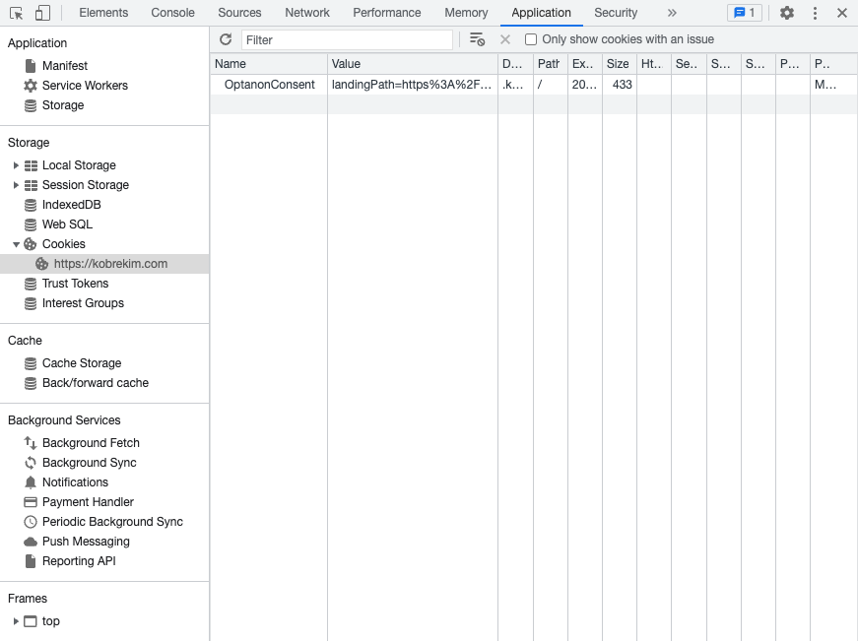
Trial and error – Samesite error
Notes:
크롬브라우저에서 관리자 도구를 켜서 Application탭에 들어가면 여러분도 자신의 브라우저에 저장되어 있는 쿠키를 확인하실 수 있습니다. 쿠키는 웹브라우저에 저장되는 데이터를 말하는데 예를 들어 보시면 제 쿠키에는 현재 OptanonConsent라는 이름의 정보가 저장되어 있는 것을 볼 수 있습니다. 이러한 쿠키는 프론트와 백이 서로 요청을 주고받을 때 사용자가 따로 요청하지 않아도 브라우저가 Request시에 Request Header를 넣어서 자동으로 서버에 전송한다는 특징이 있습니다.

Slide 21
Trial and error – Samesite error
로그인
로그인 성공시 토큰 반환
다른 요청 + 토큰
토큰을 보고 요청을 수행할지 말지 판별
Notes:
이러한 쿠키를 저희는 앞서 말한 verify 부분에서 사용합니다. 예를들어 어느 한 사용자가 로그인을 한 후 그 사용자가 사이트를 나갔다가 일정시간안에 들어와도 로그인 상태가 유지되어야 하는 것이 우리가 기대하는 일반적인 웹의 매커니즘입니다. 이를 구현하기 위해 쿠키가 사용되는데, 슬라이드를 보시면 사용자가 로그인을 하면 서버는 로그인 성공과 함께 로그인한 사용자를 추후에 인식하기 위한 토큰을 만들어서 쿠키안에 담아 응답을 보냅니다. 그러면 이 쿠키에 담겨 있는 토큰은 사용자의 브라우저에 저장되었다가 나중에 사이트를 나갔다가 들어와서 다시 요청을 보낼때 저장된 쿠키를 사용해 자신을 인증 할 수 있게 됩니다. SKKUDO에서는 왠만한 API에서는 대부분 이러한 verify작업을 요하는 만큼 쿠키가 중요한 부분입니다.

Slide 22
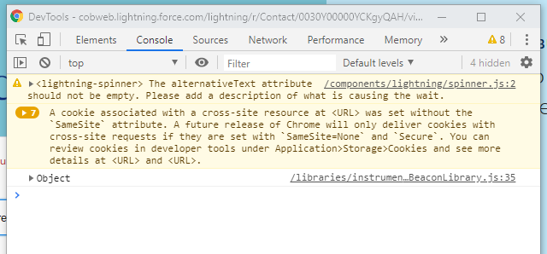
Trial and error – Samesite error
Notes:
하지만 쿠키사용을 위한 코드를 다 짜고 테스트해보니 이런 에러가 저희를 기다리고 있었습니다. 당연히 쿠키는 정상적으로 동작하지 않았습니다. 이 에러 메세지를 해석하자면 쿠키가 ‘SameSite’속성을 가지고 있지 않다고 말하면서 쿠키를 전달하기 위해서는 ‘SameSite=none’이나 ‘Secure’으로 설정하라고 하는데 쉽게 말해서 현재 프로트엔드에서 개발에 사용되는 사이트와 백엔드 서버가 돌아가는 사이트의 도메인이 서로 달라서, 말그대로 Same site가 아니기 때문에 발생한 오류였습니다.

Slide 23
Trial and error – Samesite error
크롬에서 쿠키를 주고 받을때 Samesite 옵션이 기본적으로 Lax로 설정됨
Lax -> Samesite가 아니면 일부 요청을 제외하고는 쿠키 전송이 차단
Samesite 판별 기준 : Public suffix(공개 접미사)에 명시된 최상위 도메인을 비교한다
a.google.com과 b.google.com은 samesite
(google.com을 비교)
a.github.io과 b.github.io는 samesite가 아님
(a.github.io 와 b.github.io를 비교)
Notes:
크롬에서는 기본적으로 쿠키를 주고받을때 Samesite옵션을 명시하지 않으면 Lax로 설정 됩니다. Lax옵션은 samesite가 아니라면 일부 요청을 제외하고는 쿠키 전송이 차단하는데 SKKUDO에서는 post와 같은 요청이 이 lax옵션에 걸려 쿠키 전송이 차단된 것이었습니다. 이 때 이 Samesite인지 아닌지 판별 하는 기준은 웹사이드url의 public suffix가 되는데 예를 들어서 a.google.com과 b.google.com은 public sufffix가 google.com이기 때문에 같은 사이트이지만 a.github.io 와 b.github.id는 public suffix가 a.github.io와 b.github.io를 비교하는 것이기 때문에 다른 사이트로 판정됩니다.

Slide 24
Trial and error – Samesite error
www.example.com
도메인
Backend 외부서버 EC2
Frontend (localhost:3000)
도메인이 달라서 쿠키를 교환할 수 없음
Notes:
스꾸도의 경우에는 프론트는 현재 로컬에서 개발하고 있기 때문에 도메인이 localhost로 설정이 되어 있고 백엔드 서버는 외부 서버에 배포되어있어 로컬호스트가 아닌 다른 도에인을 사용하기 때문에 프론트와 백엔드의 도메인이 다릅니다. 따라서 samesite가 lax옵션일때는 쿠키전송이 차단되기 때문에 저희는 samesite=none옵션을 설정하여 문제를 해결하고자 했습니다.

Slide 25
Trial and error – Samesite error
Samesite=none을 사용하려면 secure옵션을 필수로 한다(https요청만 허용)
Http와 https간의 연결은 secure옵션에 위배됨
백엔드와 프론트 코드 둘 다 로컬 컴퓨터에서 돌림으로써 억지로 Samesite를 맞춰준다
백엔드: http://localhost:8000
프론트: http://localhost:3000/
Notes:
하지만 보안을 위해 samesite=none을 사용하여 쿠키를 전송하기 위해서는 secure옵션을 추가해주어야 하는데 이는 사이트가 달라도 https프로토콜간의 쿠키전송만 허용한다는 말입니다. 하지만 문제는 백엔드 서버의 url과 프론트 로컬호스트의 url모두 http를 사용한다는 것이었습니다. 따라서 결국 이 samesite문제를 짧은 시간안에 효율적으로 해결할 수 있는 방법은 개발 과정중 테스트를 백엔드와 프론트 코드 모두 테스트하려는 로컬컴퓨터에 돌려서 테스트하는 것이라 판단하였습니다.

Slide 26
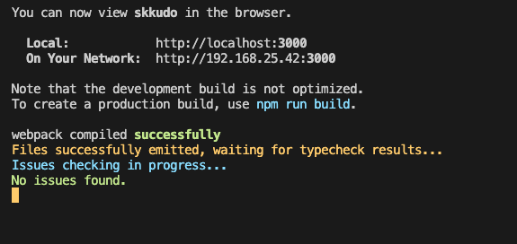
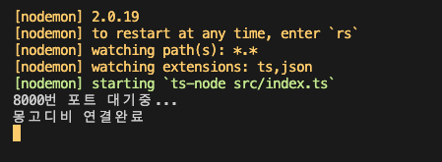
Limitation
Localhost:8000
Localhost:3000
Samesite 문제로 백엔드 외부 서버를 사용할 수 없음
백엔드가 업데이트될때마다 프로젝트를 다운로드받아(git pull) 프론트에서 시험해야함
Notes:
이 같은 해결방법은 당장의 에러를 해결할 순 있었지만 이로 인해 발생한 한계점은 피할 수 없었습니다. 백엔드의 코드가 업데이트 될때마다 깃허브에서 프로젝트르 다운받아 테스트 해야한다는 번거로움이 저희 프로젝트 개발 단계의 한계점입니다.

Slide 27

Notes:
그럼에도 불구하고 전체적인 개발프로세스는 현재까지 별탈없이 잘 진행되었으며 남은시간 열심히 개발에 몰두해서 SKKUDO를 성공적으로 배포할 수 있도록 노력하고 있습니다. 지금까지 SKKUDO의 중간발표였습니다. 감사합니다.

